Slide 1


Slide 2
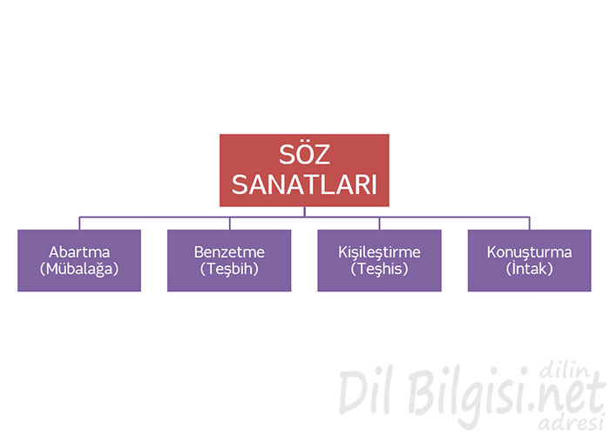

Slide 3
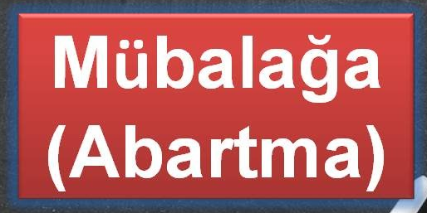
Bir şeyin niteliklerini veya bir olayı olduğundan fazla büyüterek veya küçülterek anlatmaya abartma denir.

Slide 4
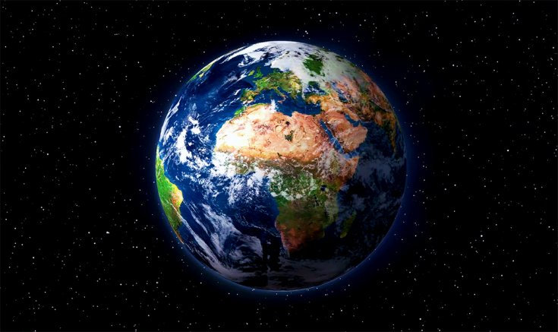
Onu görünce dünyalar benim olmuştu.

Slide 5
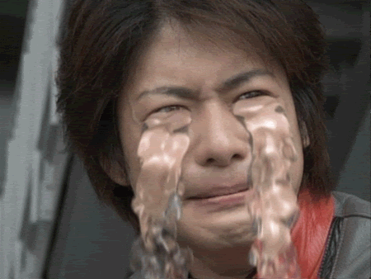
Gözyaşları sel oldu.

Slide 6
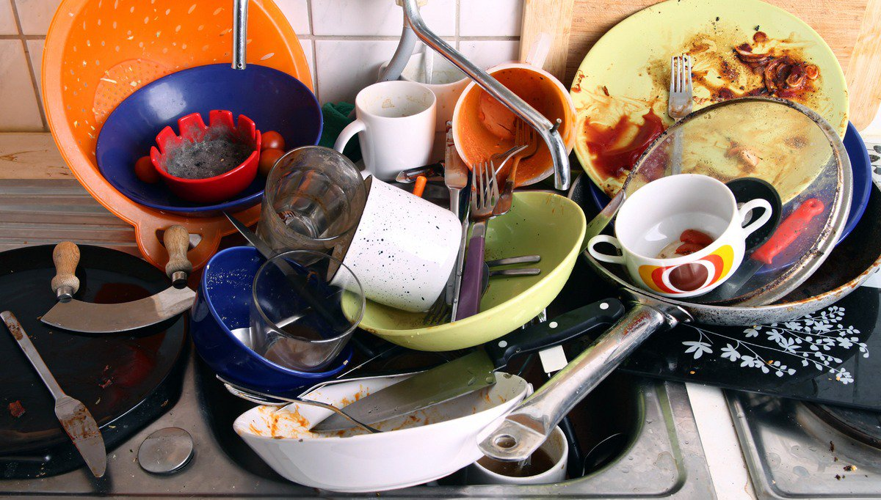
Lokantadaki bulaşıklar dağ gibi birikmişti.

Slide 7
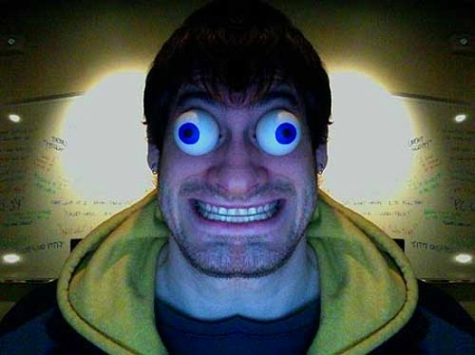
Korkudan gözleri fal taşı gibi açıldı.

Slide 8
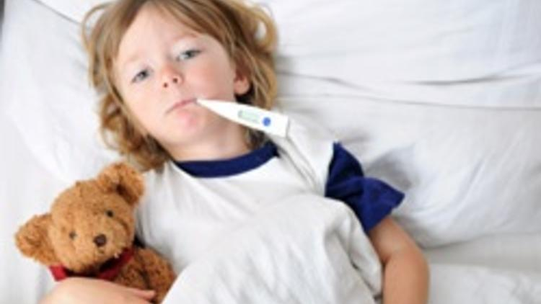
Çocuk ateşler içinde yanıyor.

Slide 9
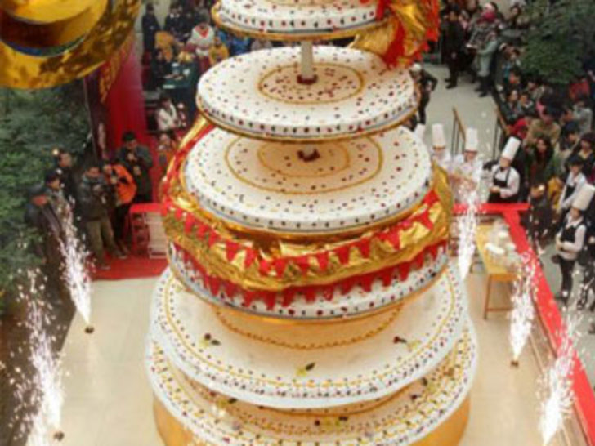
Doğum gününde dağ kadar pasta yaptırmış.

Slide 10
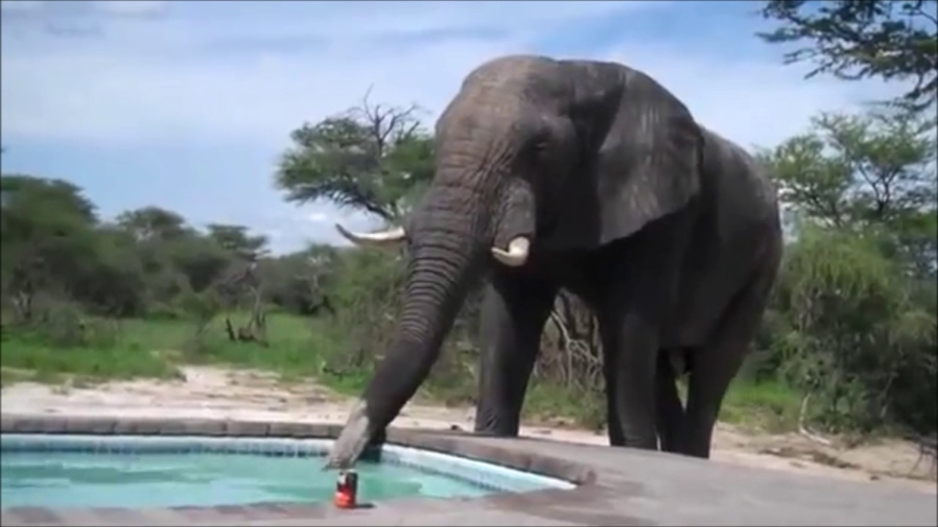
Filler Nil Irmağı’nın yarısı kadar su içerlerdi.

Slide 11
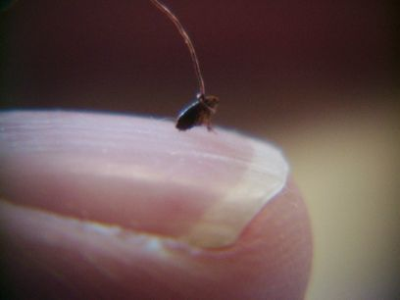
Pire kadar boyuyla her şeye karışıyor.

Slide 12
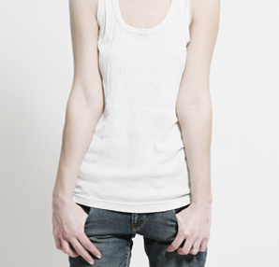
O kadar zayıfladı ki bir deri bir kemik kaldı.

Slide 13
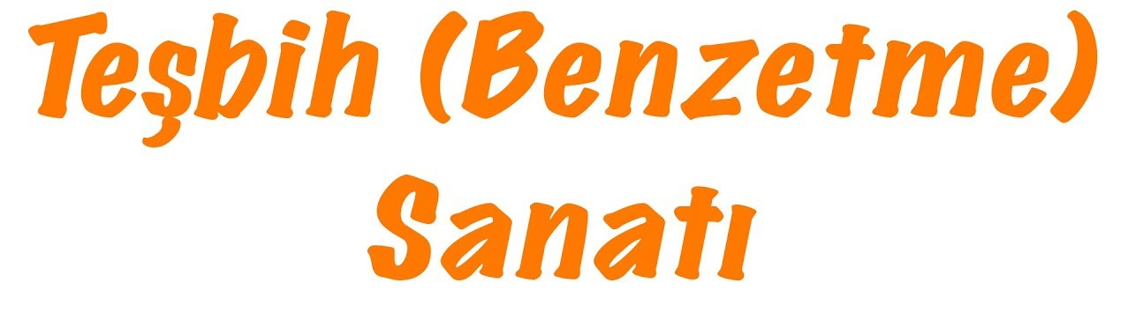
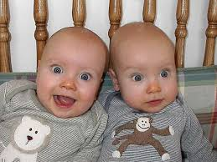
Aralarında benzerlik olduğu düşünülen iki şeyden güçsüz olanının güçlü olana benzetilmesidir.

Slide 14
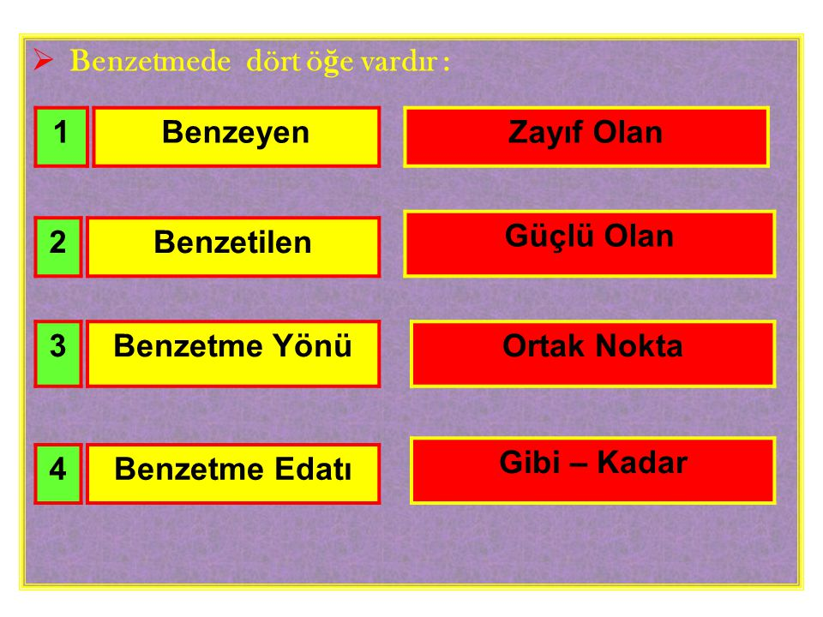

Slide 15
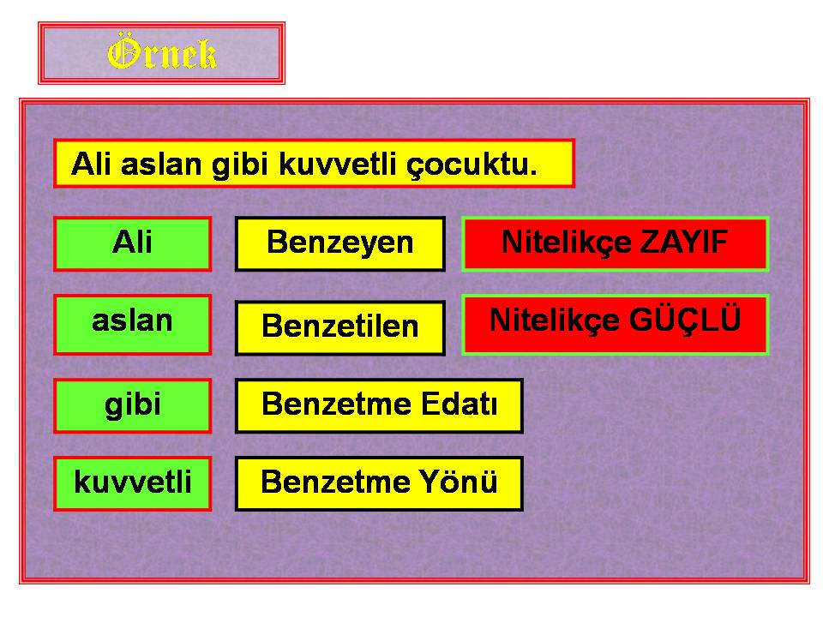

Slide 16
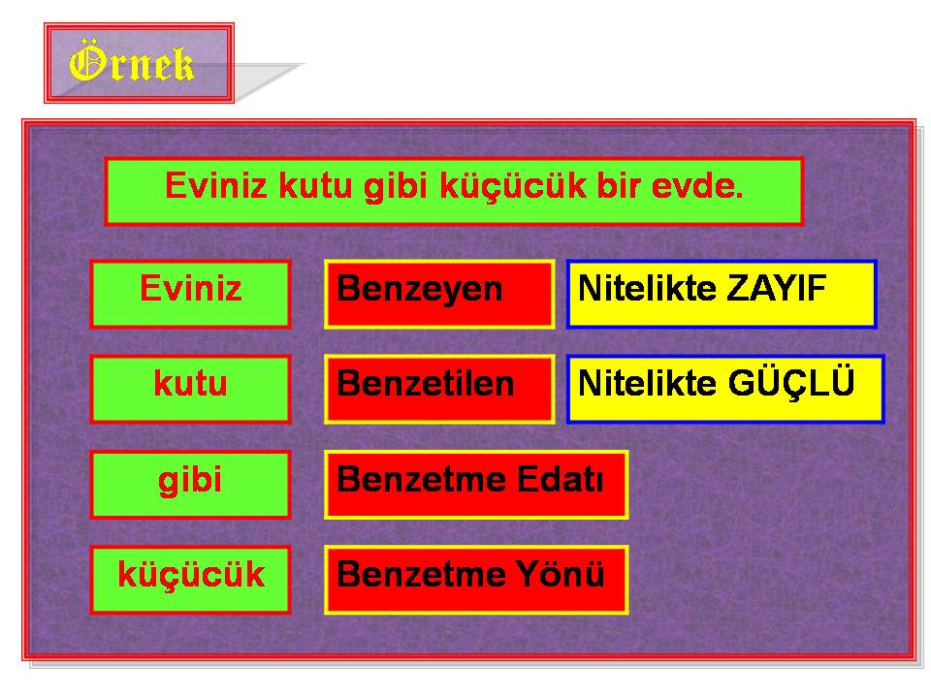

Slide 17
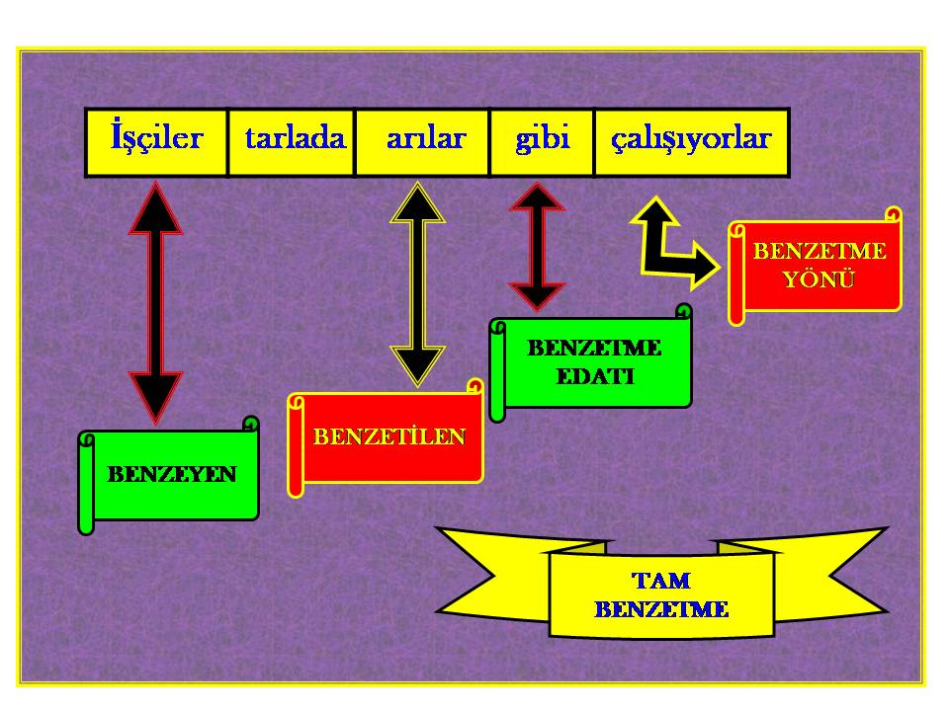

Slide 18
NOT
BENZETME UNSURLARININ HEPSİ BİR CÜMLEDE KULLANILMAYABİLİR. BAZEN ÜÇÜ BAZEN İKİSİ BAZEN DE BİRİ KULLANILIR.

Slide 19
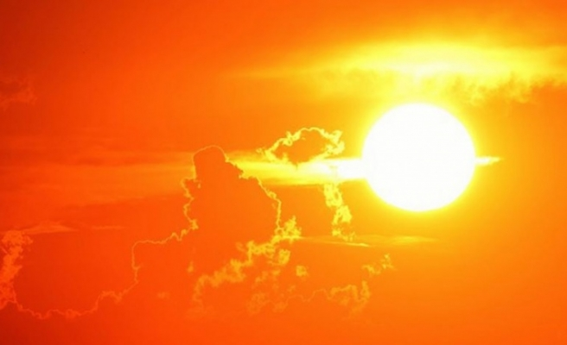
Hava cehennemi andırıyor.
Benzeyen
benzetilen

Slide 20
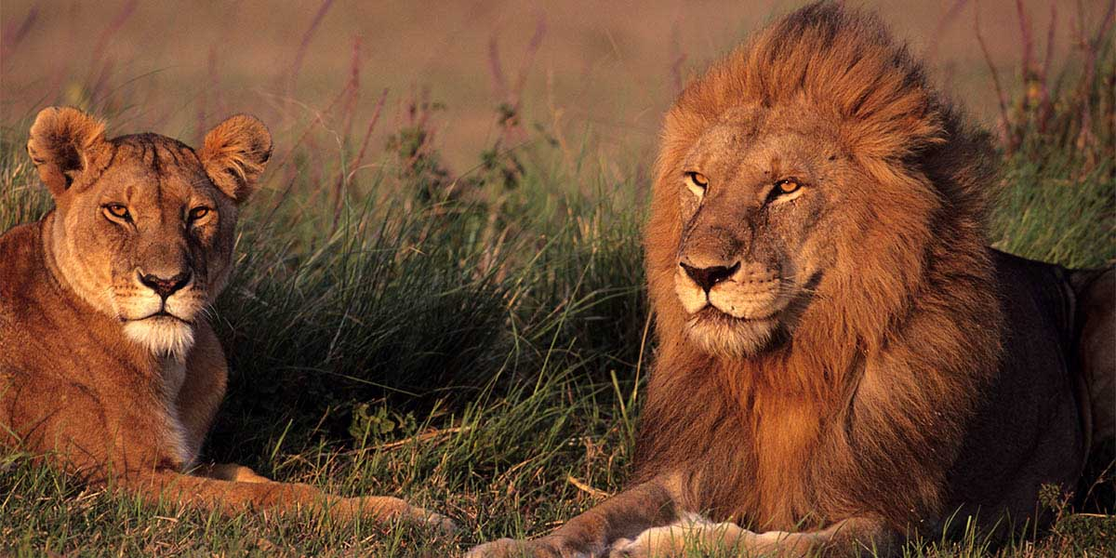
Aslanım benim.
Benzetilen

Slide 21
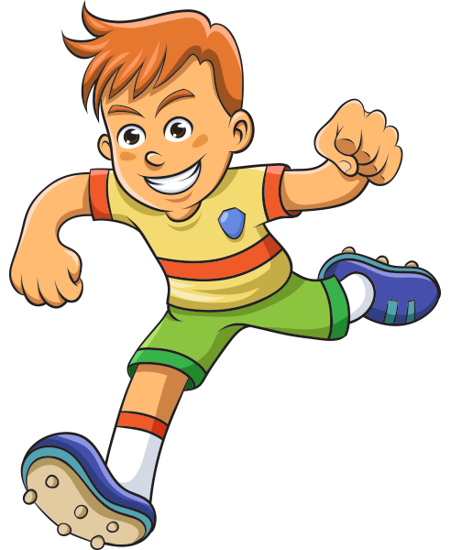
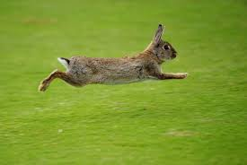
AŞAĞIDA VERİLEN RESİMLER ARASINDA BAĞLANTI KURARAK BEZNETME CÜMLELERİ SÖYLEYİNİZ.
ÇOCUK
TAVŞAN

Slide 22

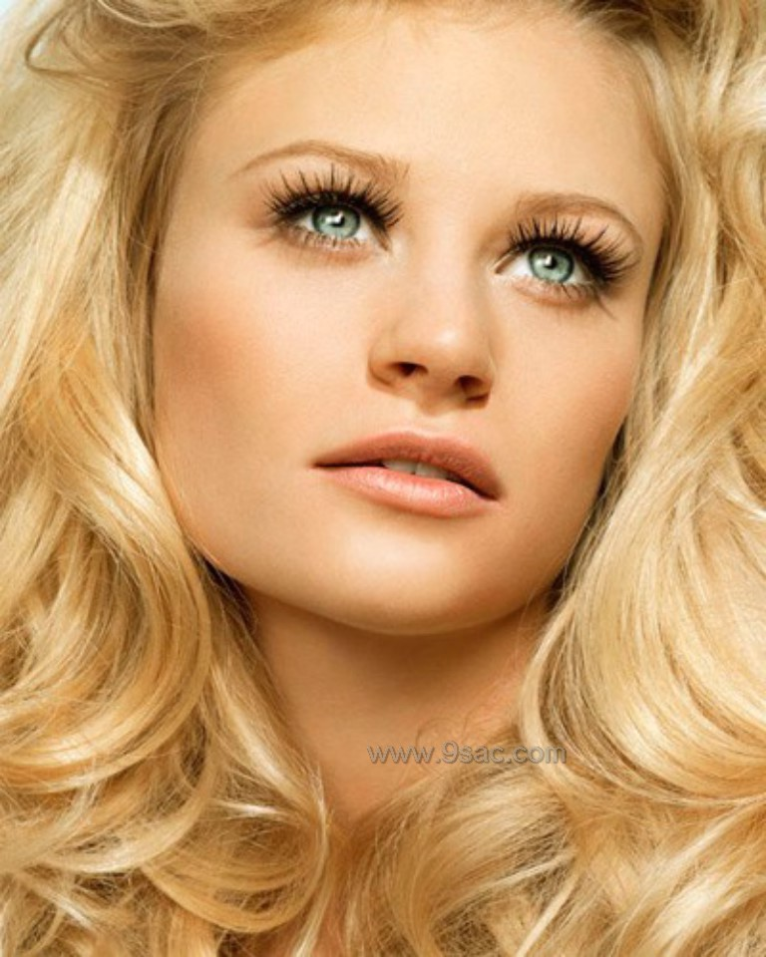
ALTIN
SAÇ

Slide 23
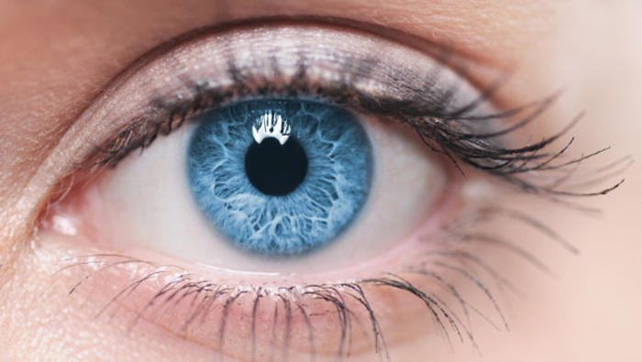
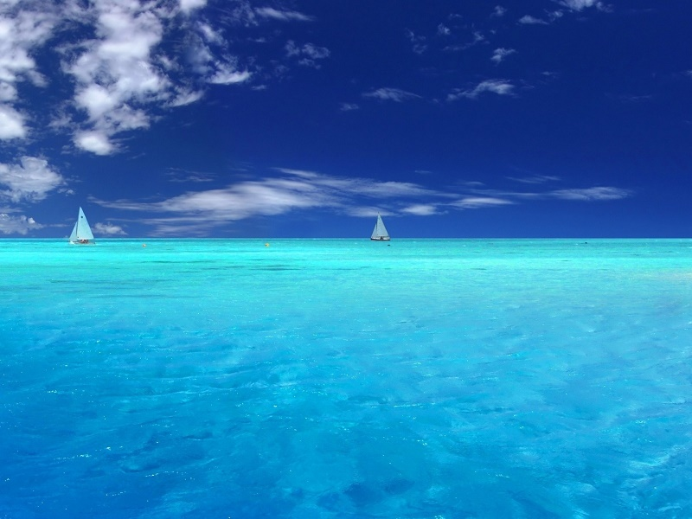
GÖZ
DENİZ

Slide 24
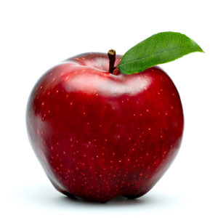
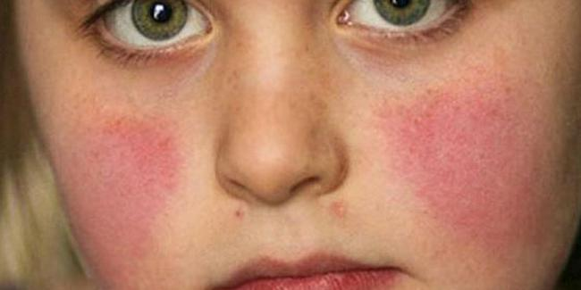
ELMA
YANAK

Slide 25


EV
KUTU

Slide 26
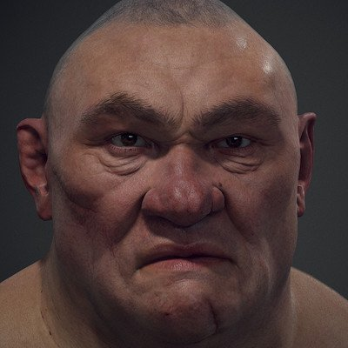
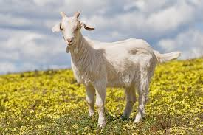
ADAM
KEÇİ

Slide 27
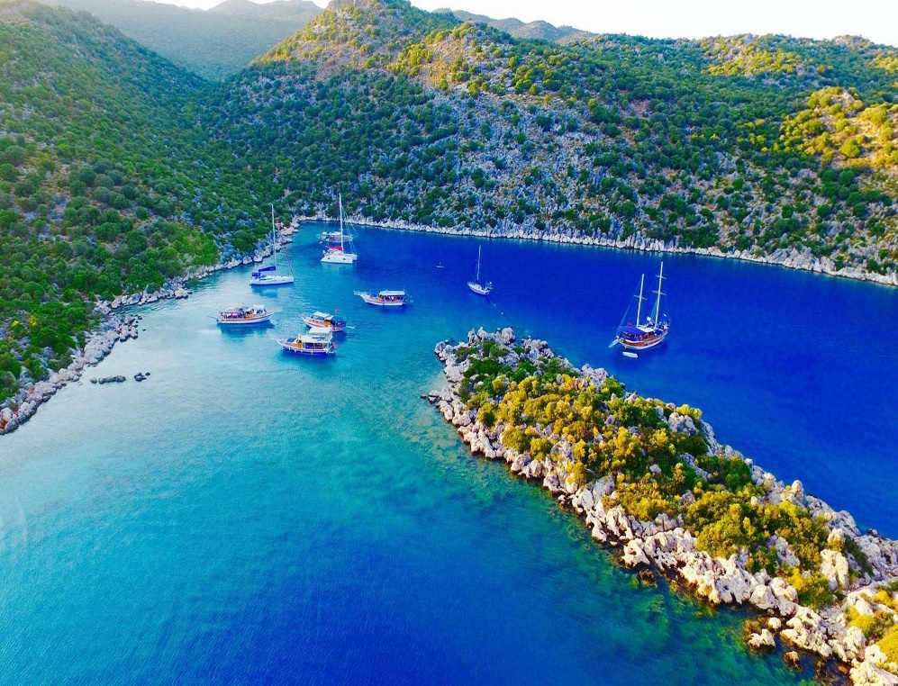
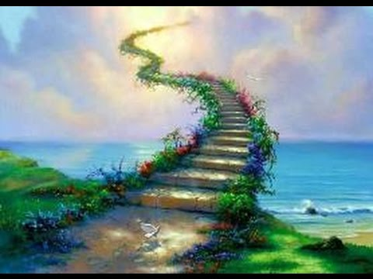
CENNET
VATAN

Slide 28
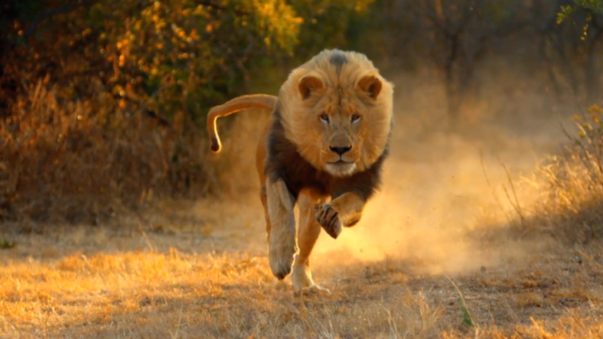
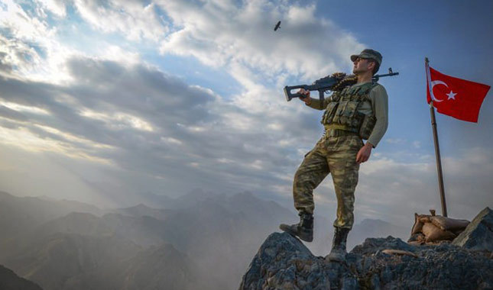
ASLAN
MEHMETÇİK

Slide 29
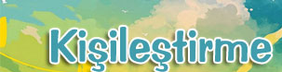
İnsana özgü niteliklerin, insan dışındaki varlıklara aktarılmasına kişileştirme denir.
Kişileştirmede insan dışındaki varlıklara ağlama, mutlu olma, üzülme, kızma gibi insana özgü nitelikler aktarılır.

Slide 30


Bulutlar gözyaşı döktüler.

Slide 31
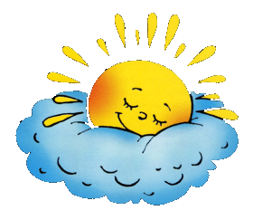
Güneş bulutların arasına çekilmiş uyuyordu.

Slide 32
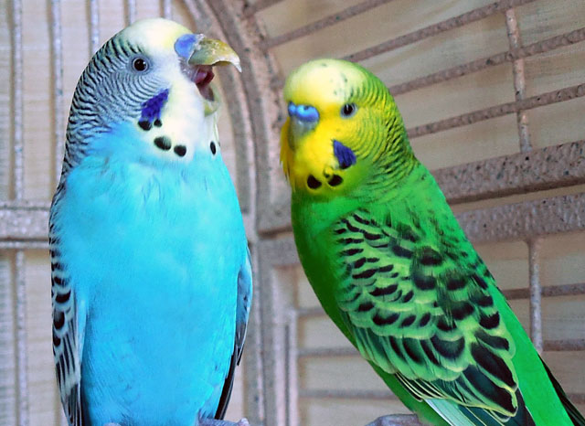
Bir araya gelen kuşlar şarkı söylemeye başladı..

Slide 33

Dinmiş denizin şarkısı, rüzgâr uyumakta

Slide 34
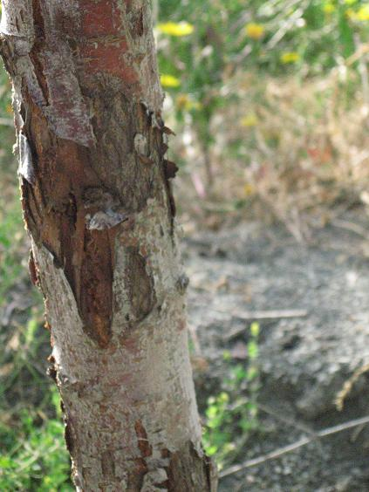
Hasta ağaç her gün biraz daha kuruyordu.

Slide 35
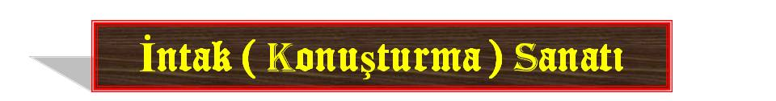
İnsan dışındaki varlıkları konuşturma, onların ağzından söz söyleme sanatına intak(konuşturma) denir.
Bu sanat genelde fabllarda animasyon filmlerinde kullanılır.

Slide 36
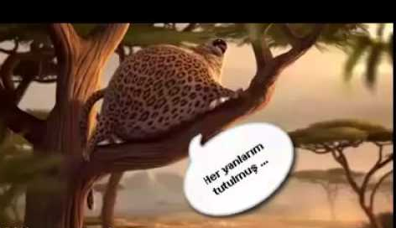

Slide 37
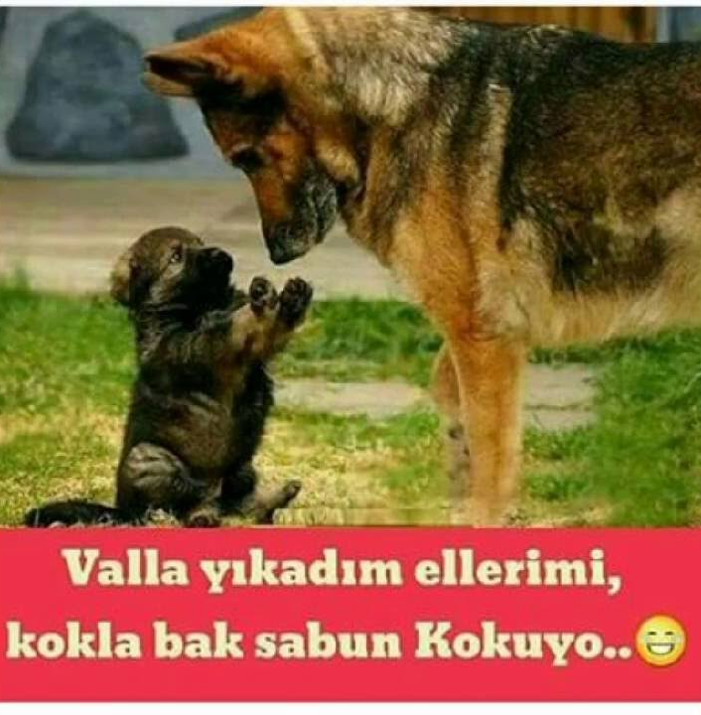

Slide 38
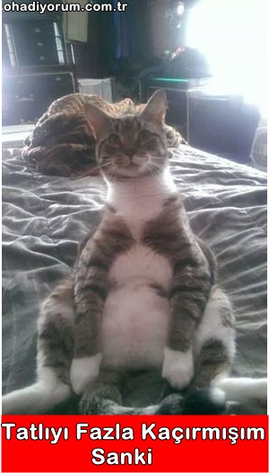

Slide 39
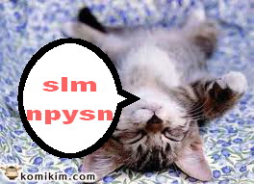

Slide 40
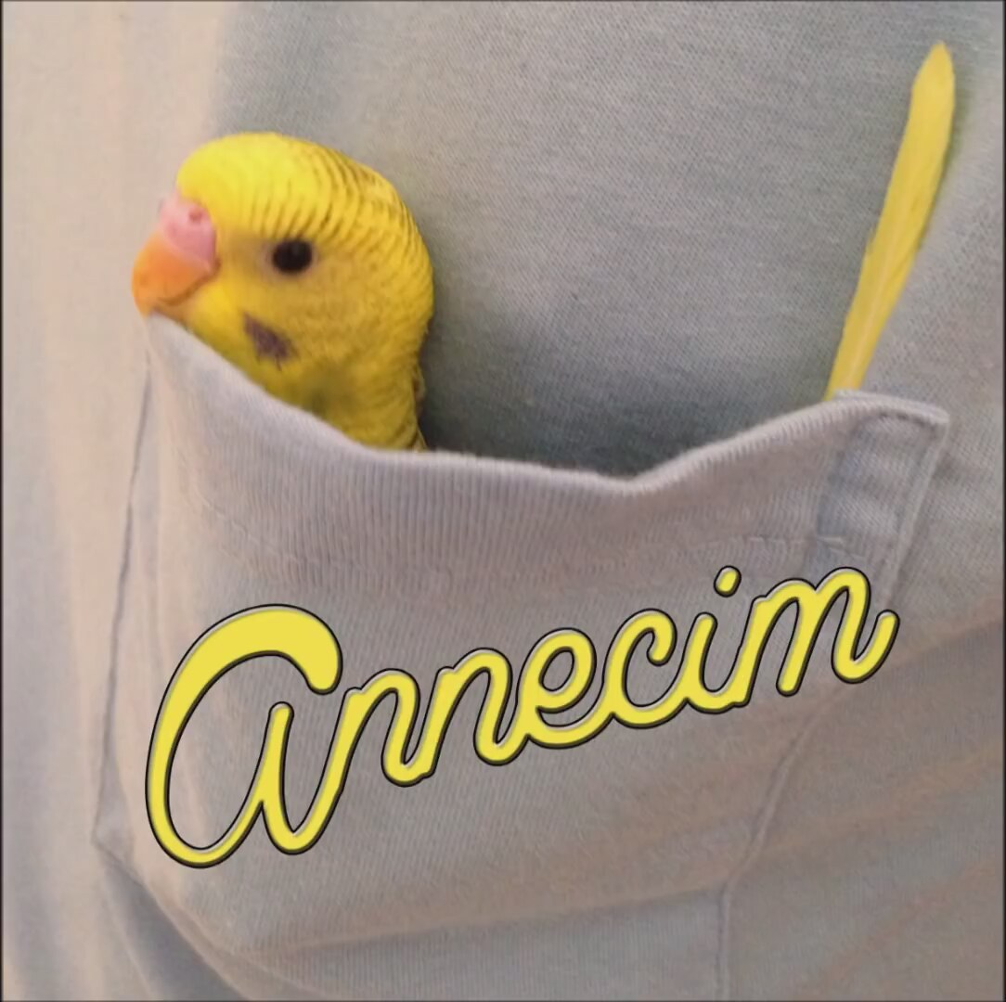

Slide 41
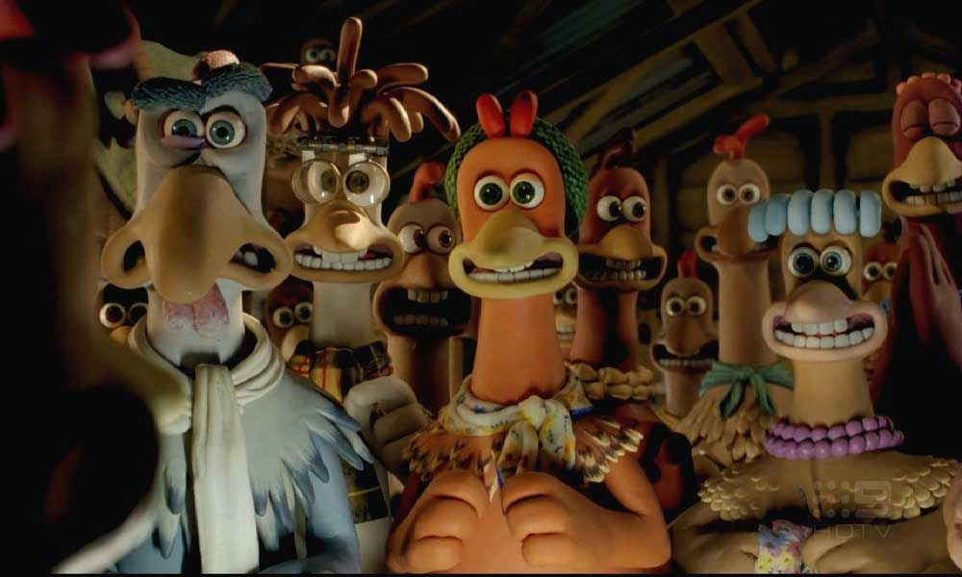

Slide 42
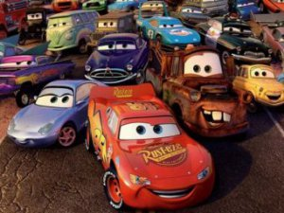

Slide 43
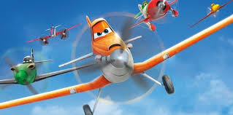

Slide 44
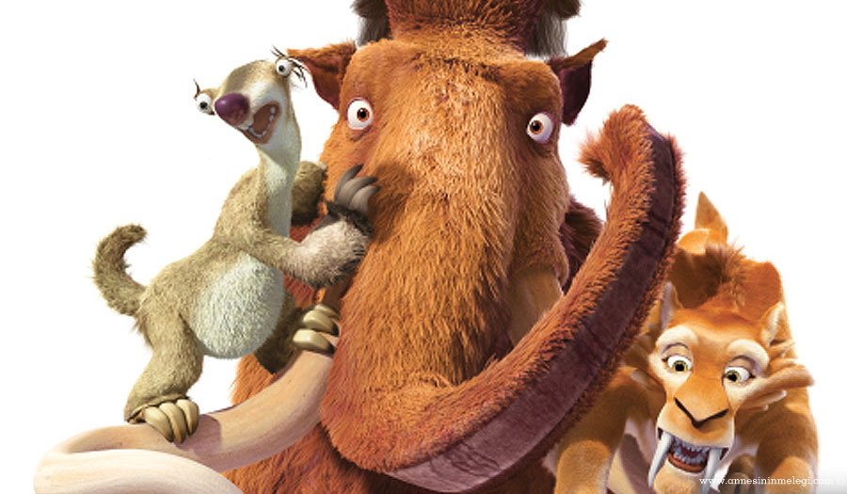

Slide 45
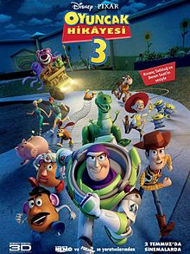

Slide 46
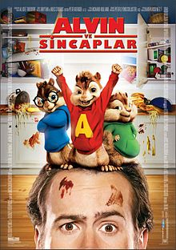

Slide 47
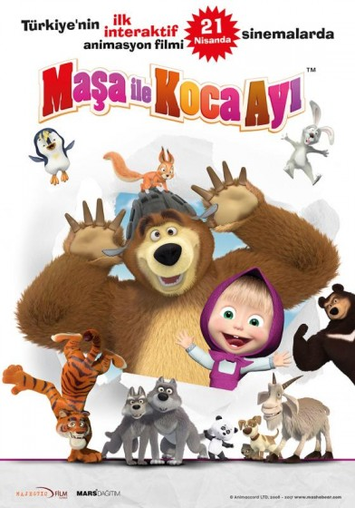

Slide 48
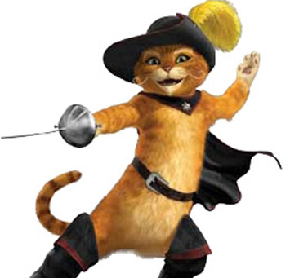

Slide 49


